Slide 1
Jeudi 2 juillet séance 2 CM1

Slide 2
Calcul mental
Diviser par 2, par 5

Slide 3
Je divise par 5
5
65 bonbons
Combien faudra-t-il de sacs ?

Slide 4
Je divise par 5
65 : 5
= (50 + 15) : 5
65
50
= 10 + 3
= 13
15
Notes:
Partage équitable - autant chacun

Slide 5
Je divise par 5
5
65 bonbons
Combien faudra-t-il de sacs ?
Il faudra 13 sacs.

Slide 6
Je divise par 2 ou par 5
95 : 5 = (50 + 45) : 5
Calcule 95 : 5
95 : 5 = 10 + 9
19
95 : 5 = 19
Notes:
Partage équitable - autant chacun
6

Slide 7
Je divise par 2 ou par 5
225 : 5 = (200 + 25) : 5
Calcule 225 : 5
225 : 5 = 40 + 5
45
225 : 5 = 45
Notes:
Partage équitable - autant chacun
7

Slide 8
Je divise par 2 ou par 5
600 : 5 = (500 + 100) : 5
Calcule 600 : 5
600 : 5 = 100 + 20
120
600 : 5 = 120
Notes:
Partage équitable - autant chacun
8

Slide 9
Je divise par 2 ou par 5
Calcule 185 : 5
185 : 5 = (100 + 50 + 35) : 5
185 : 5 = 20 + 10 +7
37
185 : 5 = 37
Notes:
Partage équitable - autant chacun
9

Slide 10
Je divise par 2 ou par 5
Calcule 394 : 2
394 : 2 = (300 + 80 + 14) : 2
394 : 2 = 150 + 40 + 7
197
394 : 2 = 197
Notes:
Partage équitable - autant chacun
10

Slide 11
Je divise par 2 ou par 5
Calcule 1 050 : 2
1 050 : 2 = (1 000 + 50) : 2
1 050 : 2 = 500 + 25
525
1 050 : 2 = 525
Notes:
Partage équitable - autant chacun
11

Slide 12
Grandeurs et mesures
Découvrir la notion d’aire

Slide 13
Connaître les unités d’aire
Détermine l’aire de la surface avec l’unité indiquée.
u
À RETENIR
Déterminer l’aire d’une figure, c’est mesurer sa surface.
Pour la déterminer, on utilise une unité que l’on choisit.
Ici, l’unité d’aire est le carreau :
u

Slide 14
Connaître les unités d’aire
Observe le plan de la salle de sport.
a. Quelle est la surface de la salle ?
b. L’espace vide permet-il de construire un sauna dont la surface est de 15 m² ?
Cuisine
Entrée
Appareils de musculation
À RETENIR
Salle de bain + WC
Vestiaires
Chambre
Vélos
Déterminer l’aire d’une figure, c’est mesurer sa surface.
Pour exprimer l’aire d’une surface, la principale unité d’aire est le mètre carré.
1 mètre carré représente l’aire d’un carré de 1 mètre de côté. On l’écrit 1 m².
Cuisine
Entrée
Salle de bain + WC
Salon
Chambre
1 m²

Slide 15
Connaître les unités d’aire
Exprime l’aire de la figure en cm².
4 carreaux
À RETENIR
=
1 cm²
Le centimètre carré représente l’aire d’un carré de 1 centimètre de côté.
On l’écrit 1 cm².
1 cm²
1 cm
1 cm

Slide 16
Mesurer l’aire d’un carré et d’un rectangle
Mesure l’aire de ce carré.
1 cm²
À RETENIR
Pour mesurer l’aire d’un carré, on peut utiliser une formule : on multiplie la longueur de son côté par la longueur de son côté.
Aire d’un carré = côté x côté
Ce carré est composé de 4 lignes de 4 carreaux.
Aire du carré = 4 cm x 4 cm = 16 cm²

Slide 17
Mesurer l’aire d’un carré et d’un rectangle
Mesure l’aire de ce rectangle.
1 cm²
À RETENIR
Pour mesurer l’aire d’un rectangle,
on peut utiliser une formule :
on multiplie sa longueur par sa largeur.
Aire du rectangle = Longueur x largeur
Ce rectangle est composé de 3 lignes de 5 carreaux
Aire du rectangle = 5 cm x 3 cm = 15 cm²

Slide 18
Problèmes
Calculer des aires

Slide 19
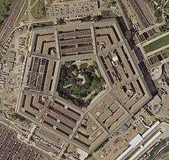
Correction du problème : Le Pentagone
Aux Etats-Unis, le Département de la défense est situé à Washington.
Il est installé dans un bâtiment dont le nom vient de la forme de la construction: le Pentagone.
Observe le plan et calcule le périmètre de ce bâtiment.
A
P = 281 x 5 = 1 405
RAPPEL
E
B
Le périmètre d’une figure est la longueur de son contour.
Pour calculer le périmètre d’un polygone, on additionne les longueurs de ses côtés (exprimées dans la même unité).
D
C
281 m
Le périmètre de ce bâtiment est de 1 405 m.

Slide 20
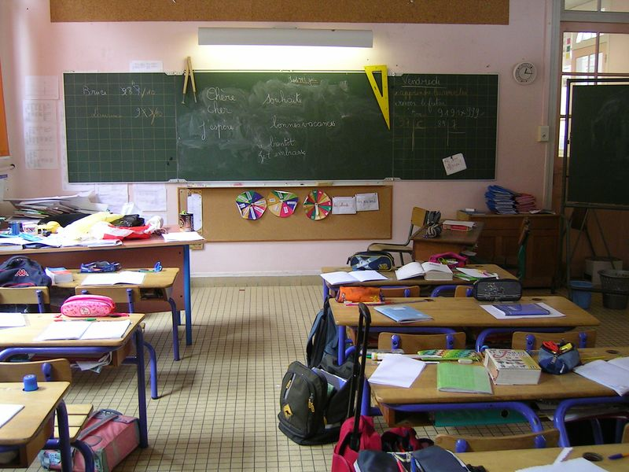
Salle de classe
Une salle de classe mesure 12 m sur 8 m.
Quelle est son aire?
On estime que chaque élève doit disposer de 2 m².
Combien d’élèves cette classe peut-elle contenir au maximum?

Slide 21
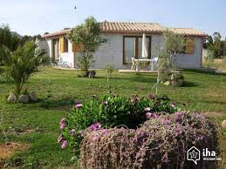
Jardin
Les parents d’Antoine achètent une parcelle de terrain de forme rectangulaire de 25 m de longueur et de 17 m de largeur.
Ils y font construire une villa rectangulaire de 8 m de largeur et de 12 m longueur .
Quelle est l’aire du jardin autour de la maison?

